Slide 1
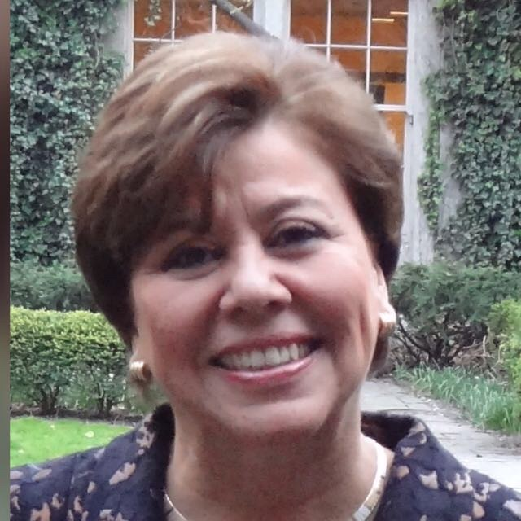
ÁNGELA MARÍA MÁRQUEZ DE ARBOLEDA
Consultora internacional en Currículo y Lenguaje
Licenciada en Ciencias de la Educación
Especializada en Lenguas Modernas
Magister en Procesos Curriculares
Docente bilingüe y directiva escolar
Formadora de docentes
Tallerista y asesora internacional del Programa de la Escuela Primaria del Bachillerato Internacional (PYP/IB) para América Latina.
Consultora de la fundación Escuela Nueva Volvamos a la Gente, Fundación Luker, BID Colombia y Panamá, MEDUCA -Ministerio de Educación de Panamá-, FHI 360 El Salvador y colegios privados de Colombia y Panamá,
Autora del libro del BID “Aprendamos todos a leer” para la enseñanza de la lectura y escritura en la etapa incial de circulación gratuita

Slide 2
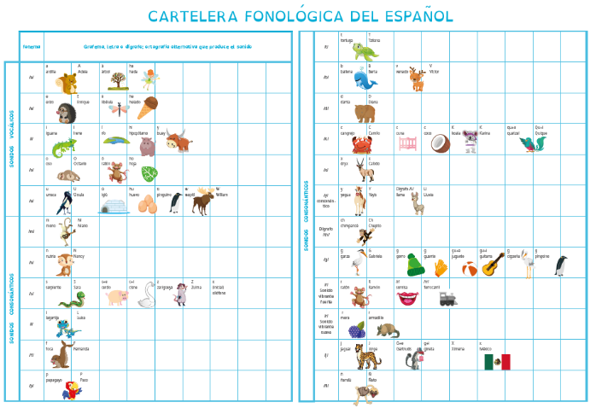

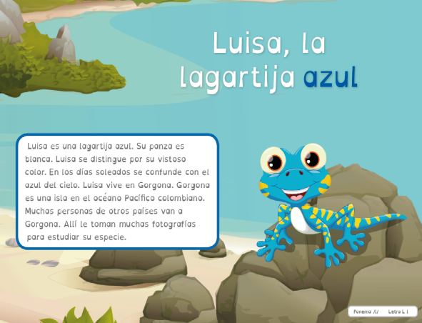

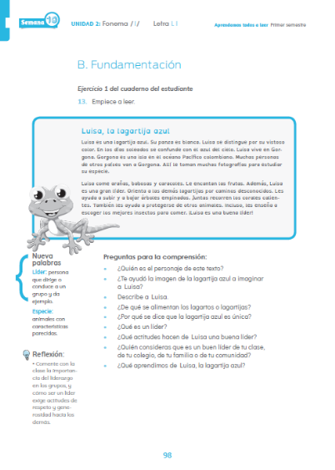
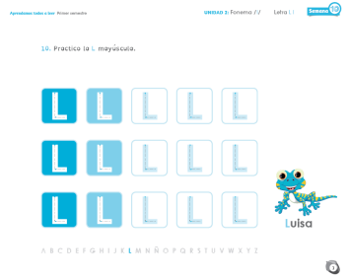

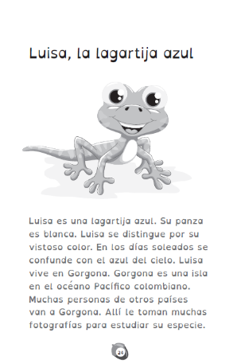
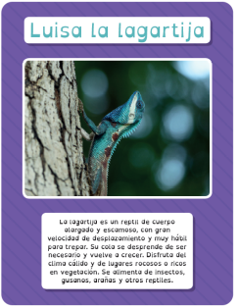
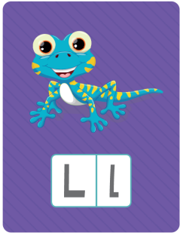
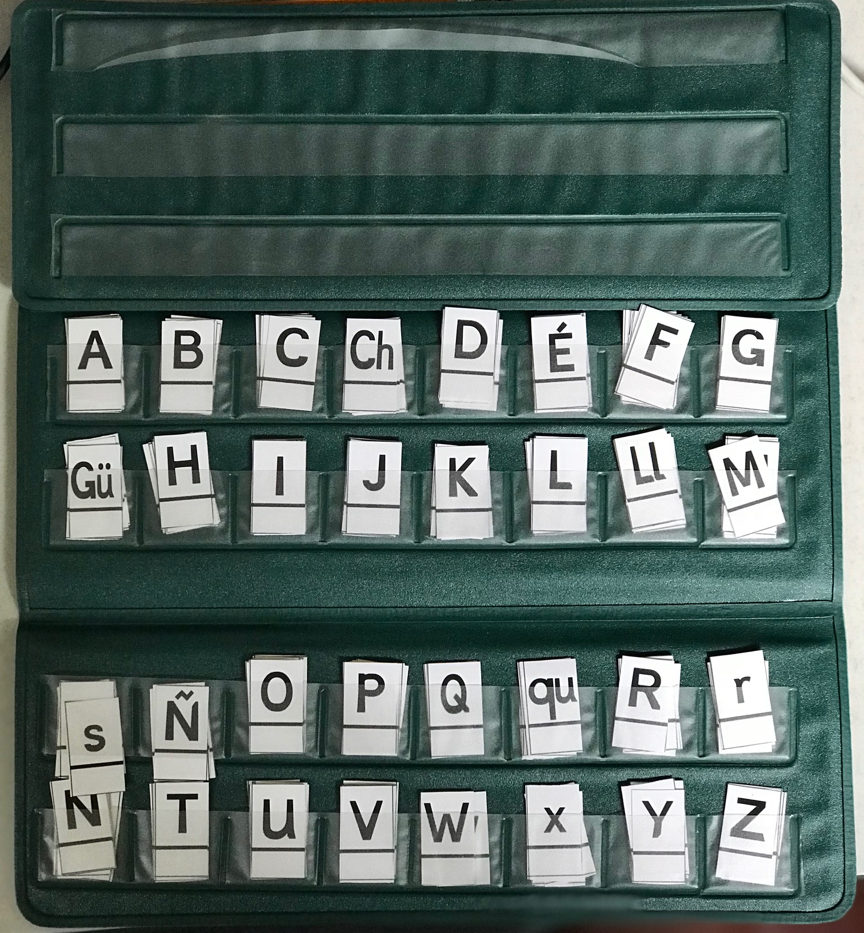
Material de primer grado
Una propuesta explícita, rigurosa y sistemática
Cartelera fonológica
Megalibro historias
Guía docente estructurada
Cuaderno estudiante
Libro historias estudiante
Fichas de apoyo
Componedor de palabras
Evaluación aprendizajes

Slide 3
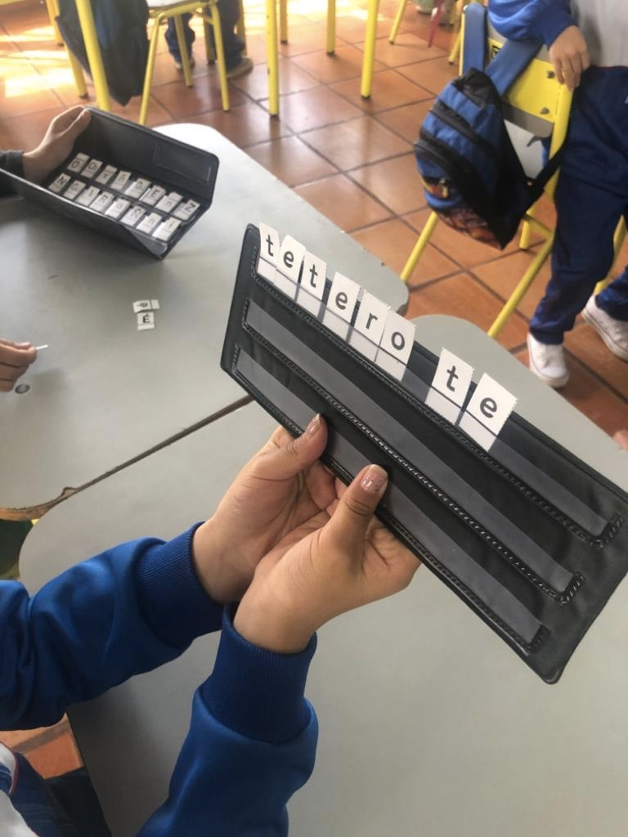
Componedor de palabras

Slide 4
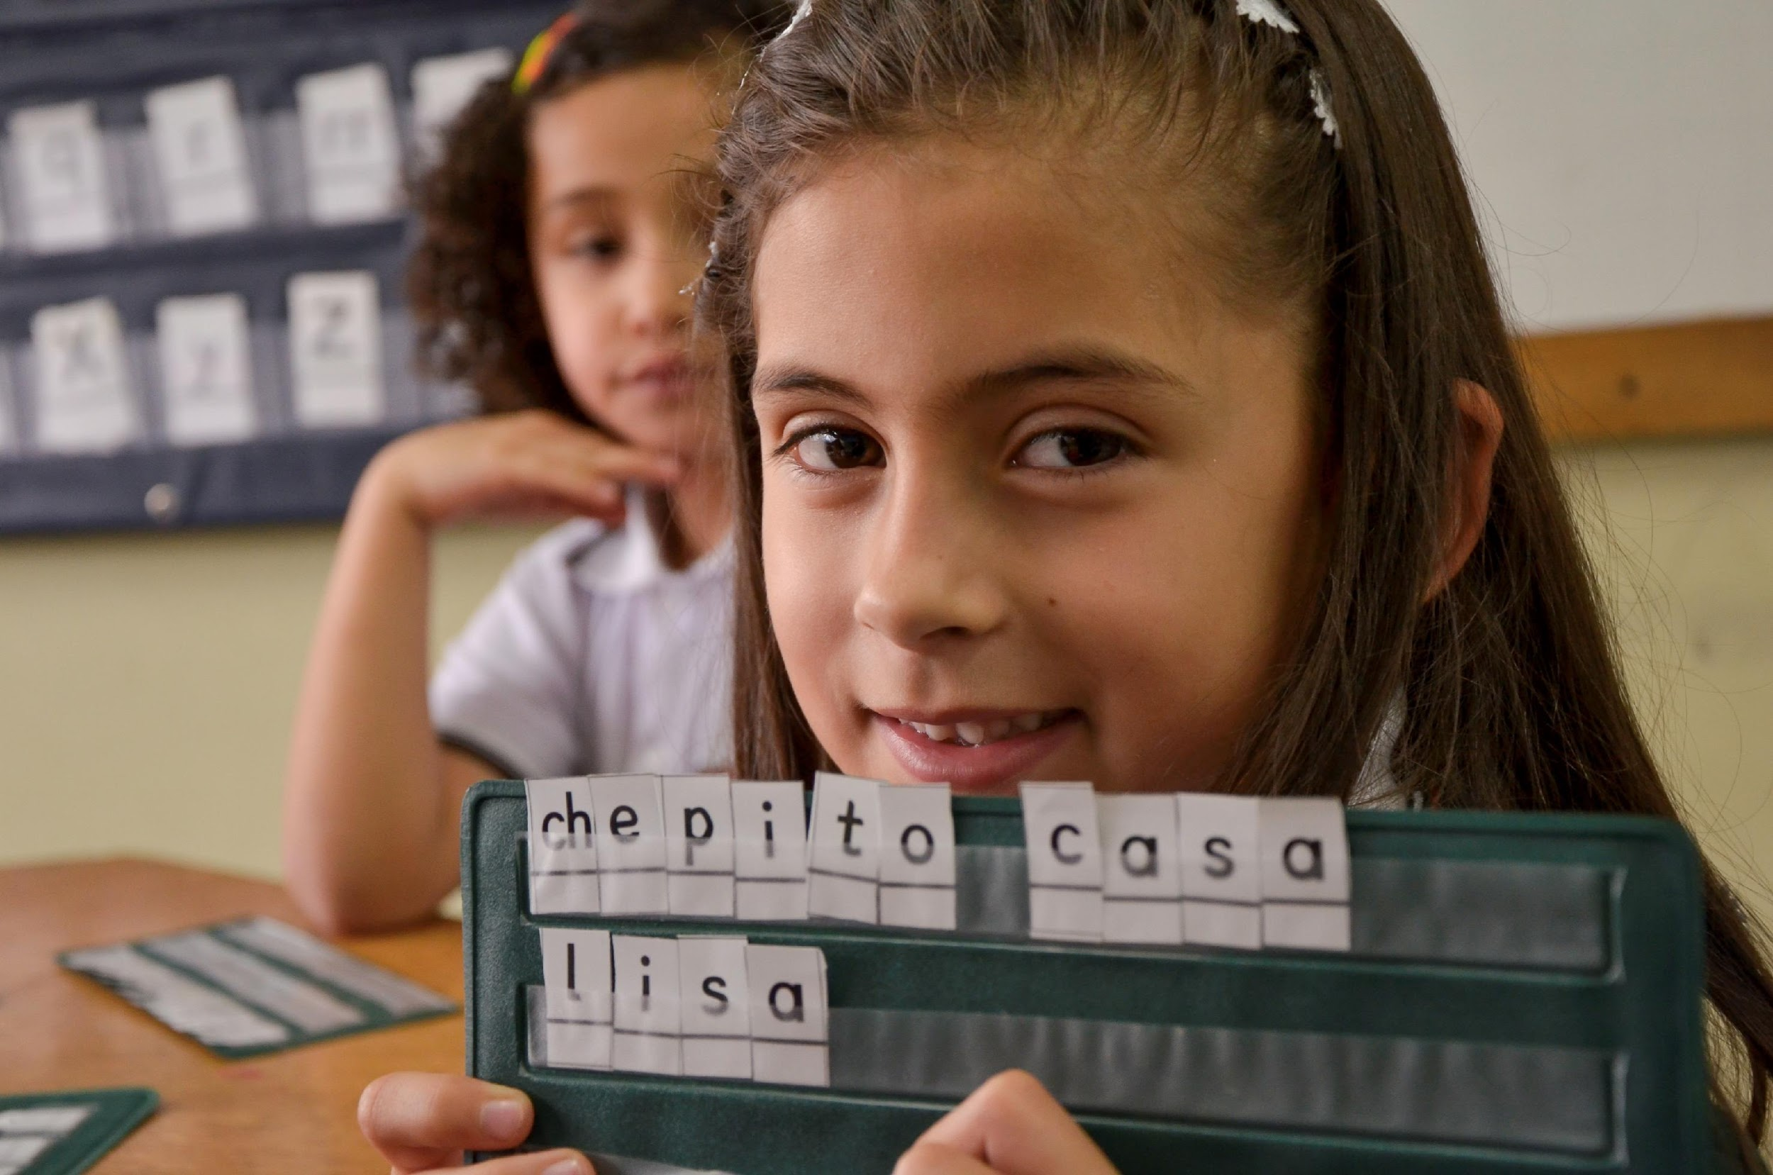
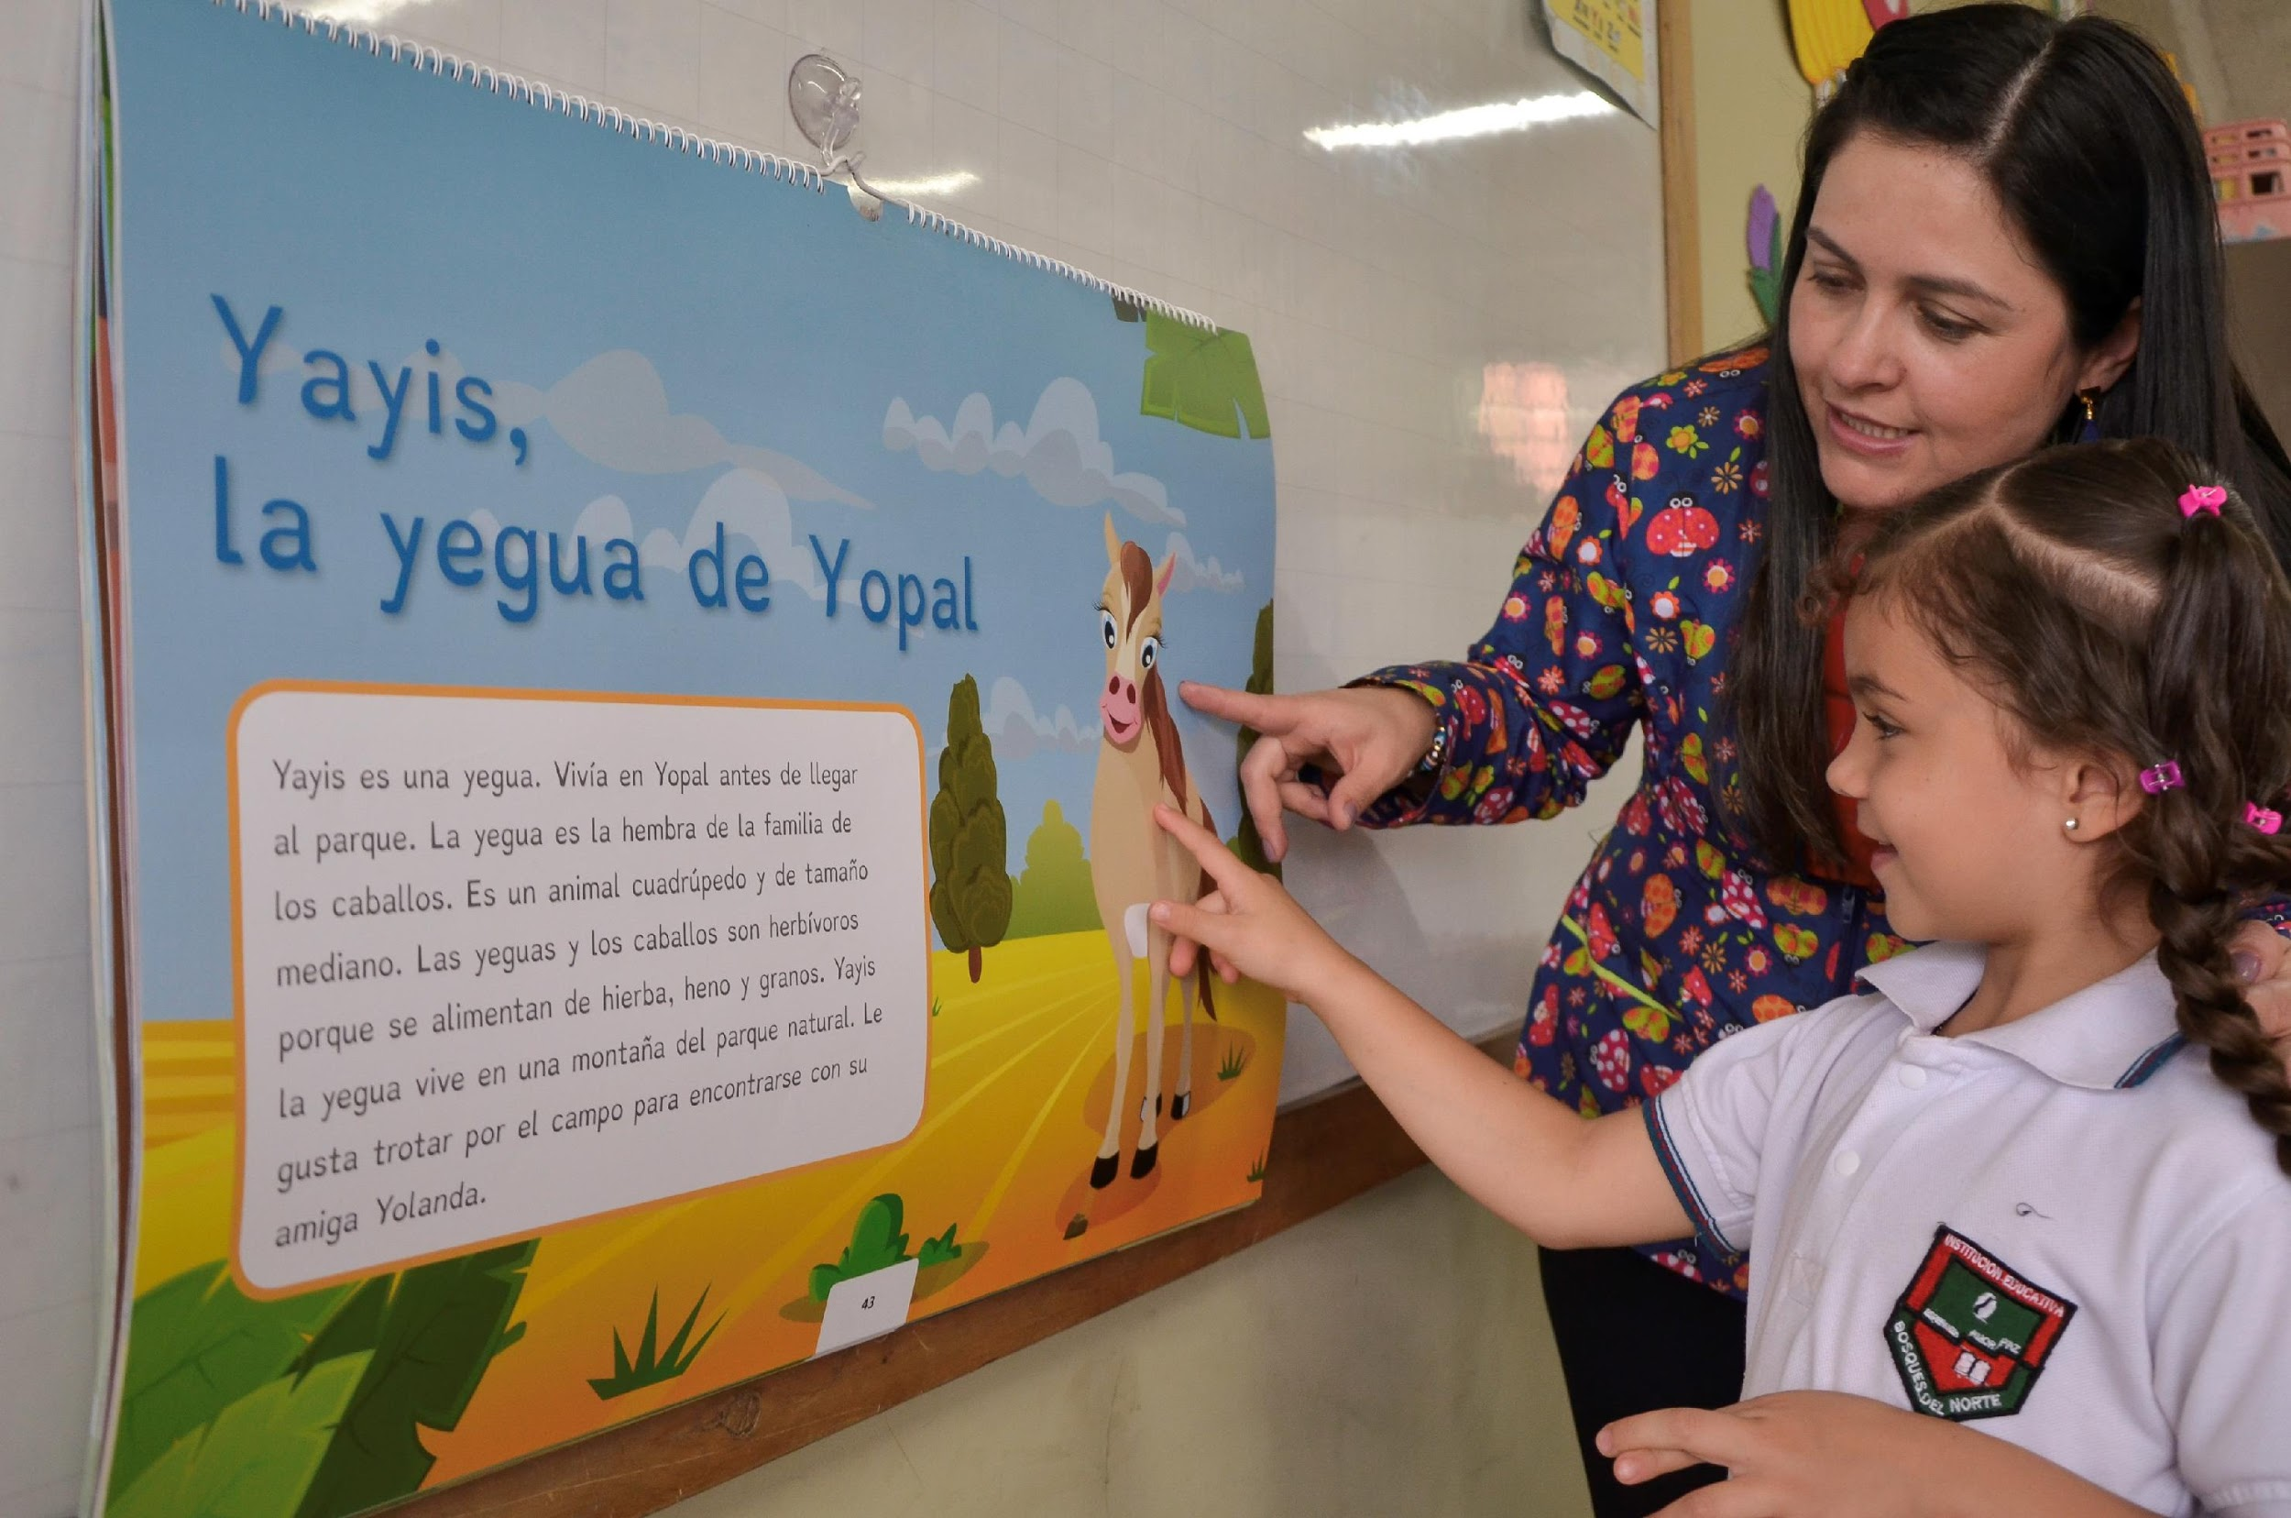
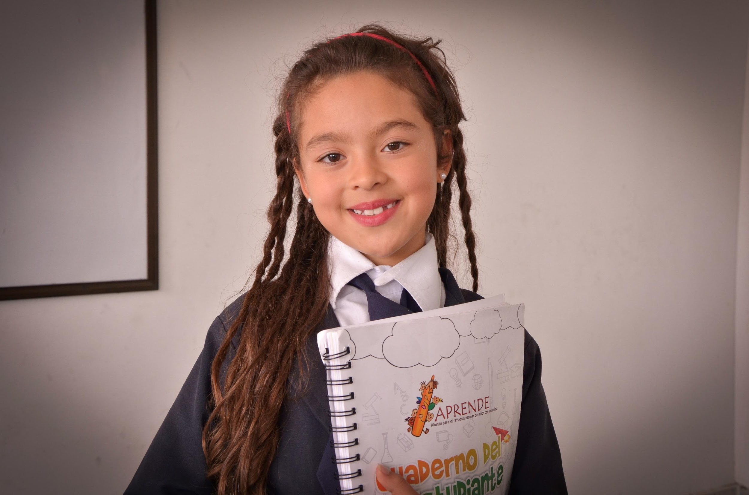
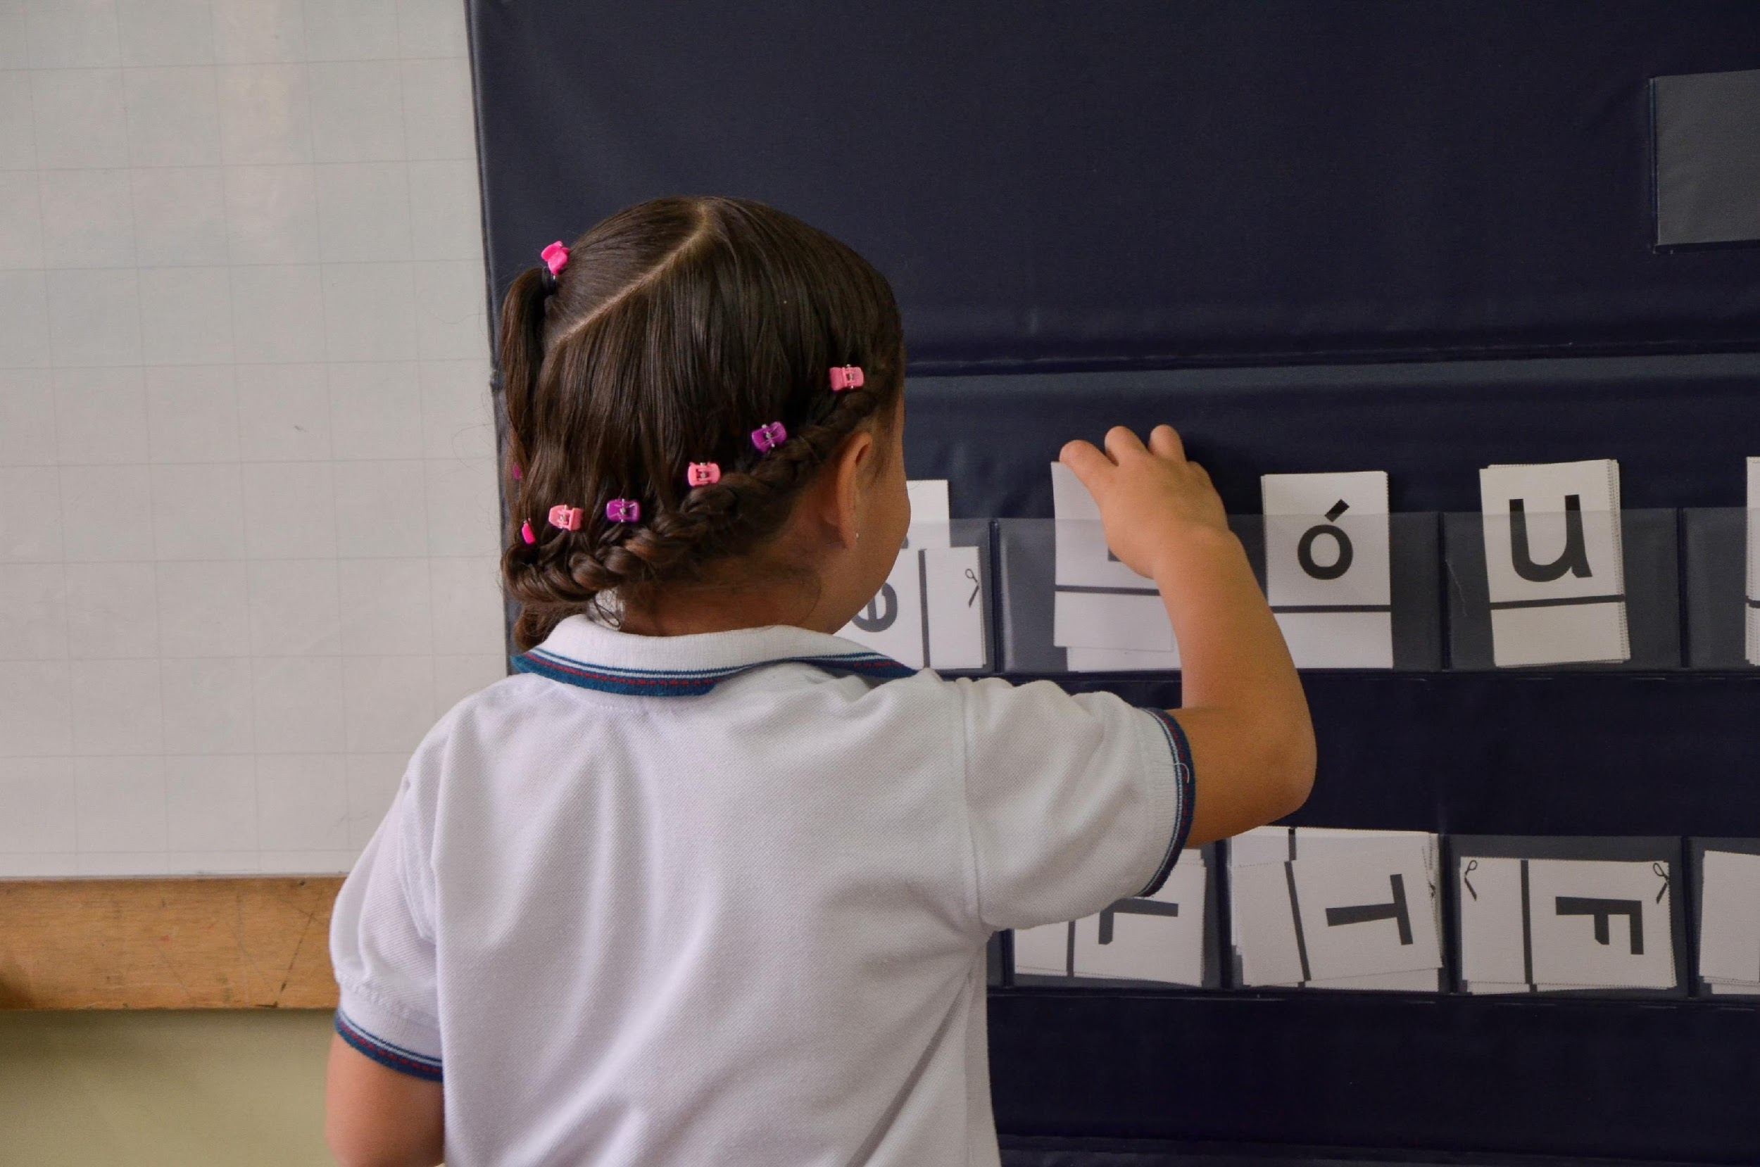

Slide 5
  LO QUÉ DICE LA CIENCIA…

Slide 6
Leer no es natural. Es un aprendizaje
“No es que una deja un chiquito en la casa y de pronto aprendió a leer, pero habla y se comunica si no se lo lleva a la escuela. Para la lectura se requiere de un proceso de aprendizaje formal porque es una experiencia cultural muy reciente a diferencia del lenguaje verbal”, explica Johanna Sibaja, del Centro de Investigación en Neurociencias de la Universidad de Costa Rica (UCR).
Los niños aprenden a hablar de manera natural, sin esfuerzo, solo con exponerse al lenguaje que hablan quienes los rodea.
Aprender a leer no es igual que aprender a hablar.
La escritura es un código inventado que no todos los idiomas tienen.
Leer el código exige aprenderlo con un método apropiado.

Slide 7
Se recicla una parte del cerebro para poder leer
“Aprender a leer consiste en reciclar una porción de la corteza para que una parte de las neuronas allí presentes reoriente sus preferencias hacia la forma de las letras y de sus combinaciones: esa es, en síntesis, la teoría del reciclaje neuronal”, resume Dehaene en su libro Aprender a Leer, de las Ciencias Cognitivas al aula.
Teoría del reciclaje neuronal:
El cerebro ”echa mano” de otras áreas del cerebro para otras funciones.
Las personas leemos utilizando áreas del cerebro que permiten el reconocimiento de caras, objetos y formas geométricas, denominado como “la caja de las letras”.

Slide 9
Para leer, es indispensable la conciencia fonológica
Uno de los aspectos más investigados para la comprensión neurocientífica de la lectoescritura es la conciencia fonológica. “Hay un lenguaje verbal, lingüístico, y cuando aprendemos a leer asociamos que eso que hablamos tiene una representación gráfica”, explica Sibaja.
Antes de aprender a leer se necesita aprender el lenguaje oral y los contextos de uso.
El prescolar es el momento propicio para reforzar la lectura emergente y desarrollar habilidades precursoras.

Slide 10
Facilitadores del aprendizaje
Se lee de izquierda a derecha, de arriba hacia abajo, de adelante hacia atrás.
Los libros tienen una portada donde se muestra el título y el nombre del autor.
Los dibujos que acompañan a los textos sirven para ilustrarlos y ayudan a entenderlos, pero no sustituyen a las palabras.
Ayudan… pero no garantizan el aprendizaje:
  Ambiente letrado
  Conceptos de impresión
  Escritura emergente

Slide 11
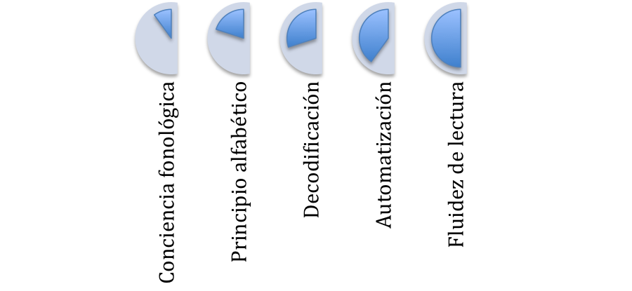
Predictores del aprendizaje de la lectura
Son indispensables:
Cuando uno o más de estos falla, habrá dificultad para aprender a leer.

Slide 12
¿Cómo apoya la familia la lectura?
Planificación
Se planifica la enseñanza de forma sistemática, rigurosa y secuencial
Metas y monitoreo
Actividades de lectura
Se llevan a cabo actividades explícitas directamente relacionadas con el aprendizaje de la lectura y la escritura y las actividades que se llevan a cabo ayudan a alcanzar las metas planteadas
  La escuela tiene el papel protagónico de brindar oportunidades de aprendizaje a quienes no las han tenido.
  Una buena infraestructura y variedad de materiales puede facilitar el aprendizaje, pero por sí solas no garantizan el éxito académico.
  Los padres se involucran si la escuela da pautas claras y se hace visible las ventajas e importancia de aprender a leer a tiempo.
Se plantean metas a alcanzar.
Se monitorea el progreso de forma continua
LA ESCUELA DEBE SUPLIR LAS CARENCIAS DE LOS NIÑOS

Slide 13
Las habilidades fonológicas
Habilidades fonológicas: son las distintas formas en que se pueden manipular los fonemas, sílabas, rimas o palabras.
Conteo: decir cuántos fonemas hay.
Separación: dividir una sílaba o palabra en los fonemas que la forman.
Unión: juntar los fonemas para formar una sílaba o una palabra.
Comparación: encontrar similitudes y diferencias entre los fonemas que forman una sílaba o palabra.
Omisión: quitar uno o más fonemas de una sílaba o de una palabra.
Agregar: añadir uno o más fonemas de una sílaba o de una palabra.
Discriminación: identificar los fonemas.
Sustitución: Cambiar uno o más fonemas de una sílaba o de una palabra.
Conciencia fonológica
Automaticidad
Principio alfabético

Slide 14
Principio alfabético
Conoce las letras: forma, sonido, trazo, usos
Relaciona cada letra con su sonido correspondiente
La capacidad para reconocer la relación del sonido y la letra se denomina PRINCIPIO ALFABÉTICO

